Slide 1
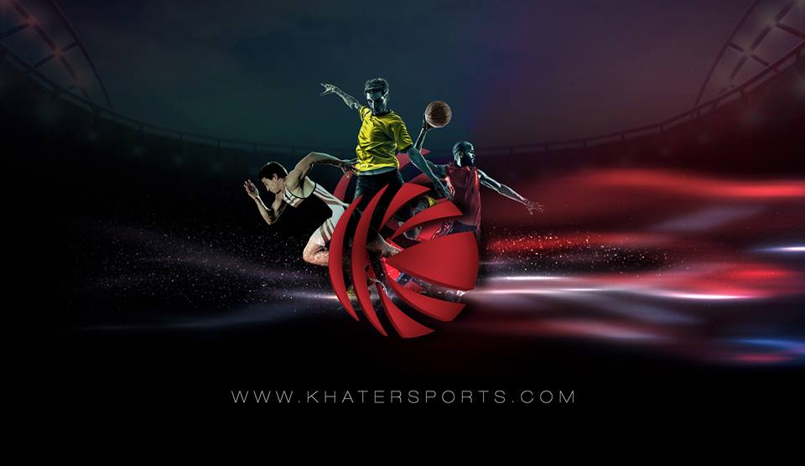
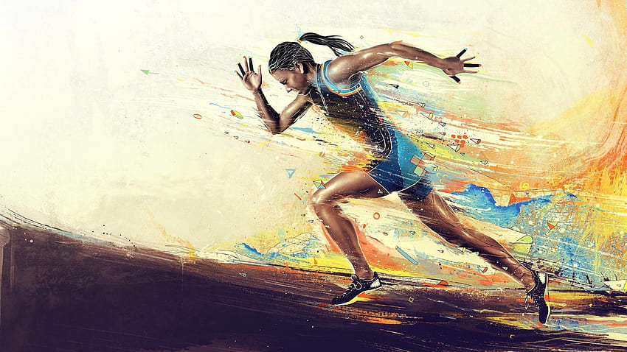
البرنامج التدريبي لأنشاء الملاعب الرياضية و صيانتها
إعداد : مهندس/ أحمد نبيل الجوهرى
الرئيس التنفيذى التقنى لشركة خاطر اسبورتس

Slide 2
🎯 أهداف البرنامج:
تزويد المشاركين بالمعرفة الفنية اللازمة لإنشاء الملاعب الرياضية وفق المعايير الدولية.
التعرف على أنواع الأرضيات الرياضية ومواصفاتها.
إكساب المهندسين والفنيين المهارات الأساسية للتخطيط والتنفيذ والمتابعة الفنية للملاعب.
تدريب عملي على خطوات الإنشاء بدءًا من الأعمال الترابية حتى التسليم النهائي.

Slide 3
مقدمة :-
تشكل الملاعب أحد أهم عناصر البنية التحتية الرياضية والتنموية في أي مجتمع و تعد الأرضيات الرياضية جزءًا أساسيًا في تصميم وبناء المنشآت الرياضية، حيث تؤثر بشكل كبير على أداء اللاعبين وسلامتهم.
مع تطور الرياضة، تطورت أيضًا الأرضيات الرياضية لتواكب المتطلبات المختلفة للأنشطة الرياضية والاحتياجات البيئية والاقتصادية.
أولاً: أهمية الأرضيات الرياضية
تعزيز الأداء الرياضي: توفر سطحًا ملائمًا يساعد الرياضيين على تحقيق أفضل أداء طبقا لاحتياجات كل لعبة بما يحقق اشتراطات الاتحاد من حيث ردة الفعل والسرعة .
السلامة: تقلل من مخاطر الإصابات عن طريق امتصاص الصدمات وتوفيرالاحتكاك المناسب
التحمل: تصمم لتحمل الاستخدام الكثيف لفترات طويلة.
الجماليات: تضيف لمسة جمالية للملاعب والصالات الرياضية من حيث الالوان و تداخلها .

Slide 4
ما هى الارضيات الرياضية واستخدامتها
1- التعريف بأنواع الملاعب وأنظمة الأرضيات؟
2- خطوات انشاء الملاعب الرياضية ؟
3- انواع الارضيات الرياضية ؟
4-انظمة الارضيات والفروقات بينهما ؟
5- كيفية التفرقة والتمييز بين الارضيات لاختيار الامثل منهم طبقا للاستخدام ؟
6- التقنيات الحديثة للملاعب الرياضية و دمجها بالذكاء الاصطناعى (AI) ؟
7- ما هى الفائدة التى سوف تعود على المؤسسة والوزارة والدولة من هذة الدراسة ؟
نادى مدينتي الرياضى

Slide 5
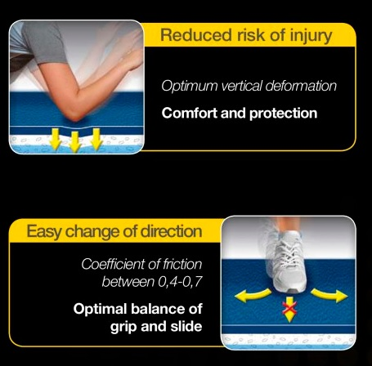
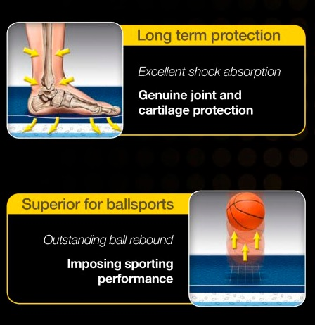
الأرضيات الرياضية هي الأسطح المصممة خصيصًا لتلبية احتياجات الرياضات المختلفة، بحيث تكون آمنة، مريحة، وتوفر أداءً عالياً من حيث الارتداد والسرعه .
يتم اختيار نوع الأرضية بناءً على نوع الرياضة التي ستُمارس عليها طبقا لاشتراطات الاتحادات الخاصة بكل لعبة وهناك عدة أنواع من الارضيات الرياضية .
1- تعريف الارضيات الرياضية ؟

Slide 6
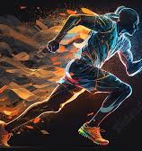
2- انواع الارضيات الرياضية ؟
تنقسم الارضيات الرياضية الى ثلاثة انواع :-
الأرضيات الطبيعية .
الأرضيات الصناعية .
الأرضيات الهجين .

Slide 7
اولا الارضيات الطبيعية :-
اهم المميزات :-
الأرضيات الرياضية الطبيعية تتمتع بالعديد من المميزات التي تجعلها خيارًا مفضلاً في كثير من المنشآت الرياضية والملاعب. إليكم أهم مميزاتها:
1. الراحة والأداء:
توفر مرونة طبيعية تساعد على امتصاص الصدمات، مما يقلل من احتمالية إصابة اللاعبين.
تسهم في تحسين أداء الرياضيين بفضل القوام المناسب الذي يوفره سطح الأرضية.
2. صديقة للبيئة:
تُصنع غالبًا من مواد طبيعية قابلة للتحلل، مثل العشب الطبيعي أو الأرضيات الطينية.
تقلل من التأثير البيئي مقارنة بالأرضيات الاصطناعية التي تحتوي على مواد بلاستيكية أو كيميائية.
3. مظهر طبيعي وجذاب:
تُضفي لمسة جمالية وبيئة رياضية تقليدية بفضل مظهرها الطبيعي.
تحسن من الأجواء المحيطة وتجعل المساحة تبدو أكثر انسجامًا مع الطبيعة.
4. التحكم في درجة الحرارة:
تتميز بقدرتها على البقاء باردة حتى تحت أشعة الشمس المباشرة، مما يجعلها مريحة للاستخدام في الأجواء الحارة.

Slide 8
5. التكيف مع مختلف الأنشطة:
يمكن استخدامها في مجموعة متنوعة من الرياضات مثل كرة القدم، الجولف، وألعاب القوى.
الأرضيات الطينية مثل تلك المستخدمة في ملاعب التنس تتيح تحكمًا عاليًا في الكرة وأداءً مميزًا.
6. سهولة الصيانة (في بعض الأنواع):
العشب الطبيعي يمكن إصلاحه وإعادة زراعته بسهولة في حال تعرضه للتلف.
الأرضيات الحمرة للتنس يمكن تسويتها وإعادة تعبئتها.
7. التكلفة الأولية المنخفضة:
في بعض الأحيان، تكون تكلفة تركيب الأرضيات الطبيعية أقل من الأرضيات الصناعية، خاصة في المناطق التي يتوافر فيها العشب أو التربة المحلية بشكل كبير.

Slide 9
عيوب الارضيات الطبيعية :-
الأرضيات الرياضية الطبيعية لها بعض العيوب التي قد تؤثر على قرار اختيارها مقارنة بالأرضيات الصناعية. من أبرز هذه العيوب:
1. احتياجات صيانة عالية و مكلفة :
تتطلب صيانة دورية مثل الري، القص، التسميد، ومعالجة الأمراض النباتية.
قد تحتاج إلى إعادة زراعة أو ترميم دوري عند تعرضها للتلف بسبب الاستخدام المكثف.
2. تأثير الظروف الجوية:
تتأثر بالعوامل الجوية مثل المطر الغزير، الجفاف، أو الثلوج، مما يجعلها غير صالحة للاستخدام في بعض الأوقات.
قد تصبح زلقة أو غير متماسكة في حال الأمطار أو الرطوبة العالية.
3. عدم التحمل العالي للاستخدام المكثف:
لا تتحمل الاستخدام الشديد أو المتكرر بنفس كفاءة الأرضيات الصناعية، وقد تتلف بسرعة في الملاعب ذات النشاط الرياضي العالي.
4. تكلفة التشغيل والصيانة:
رغم أن التكلفة الأولية قد تكون منخفضة، فإن تكلفة الصيانة المستمرة على المدى الطويل قد تكون مرتفعة.

Slide 10
5. عدم التجانس:
قد تكون الأرضية غير متساوية في بعض الأماكن، مما يؤثر على أداء اللاعبين ويزيد من احتمالية الإصابات.
6. عمر افتراضي أقل:
الأرضيات الطبيعية تتعرض للتآكل بشكل أسرع مقارنة بالأرضيات الصناعية، وقد تحتاج إلى استبدال أجزاء منها أو إصلاحها بشكل دوري.
7. متطلبات فنية خاصة:
تحتاج إلى خبرة متخصصة في الصيانة لضمان جودتها، مثل تحديد كمية المياه اللازمة ونوع الأسمدة.
8. التأثير السلبي على الأداء في بعض الحالات:
قد تؤدي الأرضيات الطينية أو العشبية غير الجيدة إلى تقليل كفاءة حركة اللاعبين أو ارتداد الكرة بشكل غير متوقع.
9. غير مناسبة لجميع الرياضات:
قد لا تكون مناسبة للرياضات التي تتطلب سطحًا ثابتًا ومقاومًا للتآكل مثل كرة السلة أو الهوكي.
رغم هذه العيوب، يظل اختيار الأرضيات الطبيعية مناسبًا في حالات معينة، خاصة إذا تم توفير البيئة المناسبة والصيانة الجيدة.

Slide 11
ثانيا الارضيات الصناعية :-
اهم المميزات :-
الأرضيات الصناعية تتمتع بالعديد من المميزات التي تجعلها الخيار الأمثل في كثير من الرياضات، خاصة في المنشآت التي تحتاج إلى أرضيات قوية ودائمة. إليك أبرز مميزاتها:
1. التحمل العالي:
الأرضيات الصناعية مقاومة للتآكل والضغط الناتج عن الاستخدام المكثف. يمكنها تحمل عدد كبير من المباريات والتدريبات دون التأثر.
تتمتع بقدرة على مقاومة العوامل الجوية المختلفة، مما يجعلها مثالية للاستخدام في جميع الأوقات.
2. الصيانة المنخفضة:
تتطلب الأرضيات الصناعية صيانة أقل مقارنة بالأرضيات الطبيعية. لا تحتاج إلى ري أو تقليم أو معالجة ضد الآفات.
يمكن تنظيفها بسهولة باستخدام معدات تنظيف خاصة، مما يجعلها أقل تكلفة في الصيانة على المدى الطويل.
3. الاستدامة:
الأرضيات الصناعية مثل العشب الصناعي أو الأرضيات المطاطية لا تتأثر بتغيرات الطقس ولا تحتاج إلى مواد طبيعية.
بعض الأنواع مصنوعة من مواد قابلة لإعادة التدوير، مما يجعلها خيارًا بيئيًا مستدامًا.

Slide 12
4. التنوع في الأنواع والاستخدامات:
توجد أنواع متعددة من الأرضيات الصناعية (العشب الصناعي، الأرضيات المطاطية، أرضيات الأكريليك، وغيرها)، ما يوفر خيارات تناسب العديد من الرياضات مثل كرة القدم، كرة السلة، التنس، وألعاب القوى.
يمكن تصميم الأرضيات لتناسب احتياجات محددة مثل تقليل الضغط على المفاصل أو تحسين انزلاق الكرة.
5. الراحة والأداء:
توفر بعض الأرضيات الصناعية مثل العشب الصناعي راحة مشابهة للأرضيات الطبيعية، مع مزايا إضافية مثل الثبات والأداء المتفوق.
يمكن تخصيص الأرضيات لتوفير مزيد من الأمان والراحة للاعبين، مثل استخدام مواد غير زلقة أو مصممة لتقليل الإصابات.
6. الاستقرار والموثوقية:
توفر الأرضيات الصناعية سطحًا مستويًا ودائمًا لا يتأثر بالظروف الجوية أو الاستخدام المتكرر.
تقليل الخطر الناتج عن الحفر أو التعرجات التي قد تظهر في الأرضيات الطبيعية.
7. المرونة والتكيف مع مختلف الأنشطة الرياضية:
بعض الأرضيات الصناعية، مثل الأرضيات المطاطية، يمكن استخدامها في عدة أنواع من الرياضات بما في ذلك رياضات مختلفة مثل الجري أو كرة السلة أو الهوكي.

Slide 13
8. توفير الوقت:
لا تحتاج إلى وقت طويل للتجهيز أو التحضير. يمكن استخدامها مباشرة بعد التركيب دون الحاجة إلى فترات راحة أو تطور.
9. تكلفة الأولية المناسبة:
رغم أن تكلفة تركيب بعض الأرضيات الصناعية قد تكون مرتفعة، إلا أنها توفر قيمة طويلة الأمد بفضل عمرها الطويل وانخفاض تكلفة صيانتها.
10. الأمان:
تتمتع بعض الأنواع مثل الأرضيات المطاطية بقدرة عالية على امتصاص الصدمات، مما يقلل من خطر الإصابات لدى الرياضيين.
رغم هذه المميزات، قد تكون بعض الأرضيات الصناعية أقل تميزًا من حيث المظهر الطبيعي مقارنة بالأرضيات الطبيعية، وتحتاج إلى فترة من التكيف عند الاستخدام في البداية.

Slide 14
عيوب الارضيات الصناعية :-
رغم المزايا العديدة للأرضيات الرياضية الصناعية، إلا أن لها بعض العيوب التي يجب أخذها في الاعتبار عند اختيارها. إليك أبرز هذه العيوب:
1. الراحة والأداء المحدود:
بعض أنواع الأرضيات الرياضية الصناعية قد تكون أقل راحة مقارنة بالأرضيات الطبيعية مثل العشب الطبيعي، مما يمكن أن يؤدي إلى زيادة الضغط على المفاصل والعضلات.
قد تكون بعض الأرضيات، مثل الأسطح الصلبة، أقل مرونة مما يؤدي إلى احتمالية أكبر للإصابات مثل التواءات المفاصل أو الإصابات الرياضية.
2. ارتفاع التكلفة الأولية:
تكلفة تركيب الأرضيات الرياضية الصناعية قد تكون مرتفعة مقارنة بالأرضيات الطبيعية. بعض الأنواع مثل العشب الصناعي أو الأرضيات المطاطية قد تتطلب استثمارًا كبيرًا في البداية.
3. التأثير البيئي:
العديد من الأرضيات الرياضية الصناعية تصنع من مواد بلاستيكية أو مواد غير قابلة للتحلل، مما قد يؤدي إلى مشاكل بيئية في حالة التخلص منها.
بعض الأنواع تحتوي على مواد كيميائية قد تكون ضارة عند التعرض الطويل لها أو عند انتهاء عمرها الافتراضي.

Slide 15
4. الحرارة في الأجواء الحارة:
بعض الأرضيات الرياضية الصناعية مثل العشب الصناعي يمكن أن تصبح ساخنة جدًا عند التعرض لأشعة الشمس المباشرة، مما يجعلها غير مريحة للاستخدام في الأجواء الحارة.
الأسطح المطاطية قد تحتفظ بالحرارة أيضًا، مما يسبب انزعاجًا للرياضيين في الصيف.
5. الافتقار للمظهر الطبيعي:
على الرغم من أن بعض الأرضيات الصناعية قد تحاكي المظهر الطبيعي، إلا أن العديد منها لا يعكس الجمالية التي توفرها الأرضيات الطبيعية مثل العشب الأخضر أو الطين.
قد لا تعطي الإحساس الطبيعي والتقليدي للرياضات التي تُلعب عادة على الأرضيات الطبيعية.
6. التأثير على الأداء في بعض الرياضات:
بعض أنواع الأرضيات الصناعية قد تؤثر على طريقة حركة اللاعبين أو سلوك الكرة. على سبيل المثال، العشب الصناعي قد يؤدي إلى سرعة غير متوقعة للكرة مقارنة بالعشب الطبيعي.
قد تكون بعض الأسطح أقل مناسبة للرياضات التي تتطلب تفاعلاً دقيقًا مع الأرض مثل التنس أو الجولف.

Slide 16
7. الاحتياج لتحديثات أو استبدال في حالة التلف:
رغم أن الأرضيات الرياضية الصناعية تتحمل الاستخدام المكثف، فإنها قد تتعرض للتلف بعد فترة طويلة من الاستخدام، مما يستدعي استبدال الأجزاء المتضررة أو تجديدها، مما يمكن أن يكون مكلفًا.
8. الاستجابة البيئية المحدودة:
في بعض الحالات، قد لا تكون الأرضيات الصناعية قابلة للتكيف مع الظروف البيئية أو مناخية مختلفة، مثل الرياح أو الأمطار، مما قد يجعلها أقل فعالية في بعض الأوقات.
9. المواد السامة في بعض الأنواع:
بعض الأرضيات، خاصة تلك المصنوعة من المطاط المعاد تدويره أو المواد الاصطناعية، قد تحتوي على مواد كيميائية قد تؤثر سلبًا على الصحة في حالة التعرض المباشر لها على المدى الطويل.
10. الإحساس الاصطناعي:
قد يلاحظ بعض الرياضيين أن الأرضيات الصناعية تفتقر إلى الإحساس الطبيعي في اللعب، مما قد يؤثر على أداء بعض الرياضيين الذين يفضلون الأرضيات الطبيعية.
رغم هذه العيوب، تبقى الأرضيات الرياضية الصناعية خيارًا شائعًا وعمليًا في العديد من المنشآت الرياضية بفضل مزاياها العديدة، بشرط اختيار النوع المناسب وتوفير الصيانة اللازمة.

Slide 17
ثالثا الارضيات الهجين :-
مميزات الارضيات الرياضية الهجين:-
الأرضيات الرياضية الهجين هي نوع من الأرضيات التي تجمع بين خصائص الأرضيات الطبيعية والصناعية. هذا النوع من الأرضيات يوفر مزايا عدة تلبي احتياجات المنشآت الرياضية المتنوعة. إليك أبرز مميزاتها:
1. التوازن بين الأداء والراحة:
مرونة عالية: توفر الأرضيات الهجينة التوازن بين الراحة والأداء، حيث تجمع بين المرونة التي توفرها الأرضيات الطبيعية (مثل العشب) مع خصائص الأرضيات الصناعية من حيث التحمل والمتانة.
الامتصاص الجيد للصدمات: تساعد الأرضيات الهجينة في تقليل التأثير على المفاصل والأربطة، مما يقلل من خطر الإصابات الرياضية.
2. التحمل والمتانة:
مقاومة للتآكل: الأرضيات الهجينة توفر سطحًا قويًا ومتوازنًا يمكنه تحمل الاستخدام المكثف والمستمر، مما يجعلها خيارًا مثاليًا للرياضات ذات الضغط العالي مثل كرة القدم أو كرة السلة.
مقاومة للتلف: تتضمن مزيجًا من المواد الاصطناعية والطبيعية مما يزيد من قدرة الأرضية على مقاومة التآكل والأضرار مقارنة بالأرضيات الطبيعية فقط.

Slide 18
3. التكيف مع جميع الظروف الجوية:
قوة التكيف مع المناخ: الأرضيات الهجينة تستطيع التكيف مع الظروف المناخية المختلفة (حارة، باردة، رطبة)، وتوفر أداءً جيدًا في جميع الظروف الجوية، على عكس الأرضيات الطبيعية التي قد تتأثر بتغيرات الطقس.
مقاومة للماء والطقس: غالبًا ما تكون الأرضيات الهجينة مقاومة للماء والثلوج، مما يجعلها صالحة للاستخدام في جميع فصول السنة.
4. الاستدامة البيئية:
مكونات قابلة لإعادة التدوير: العديد من الأرضيات الهجينة مصنوعة من مواد قابلة لإعادة التدوير، مما يجعلها خيارًا صديقًا للبيئة.
تقليل استهلاك الموارد: الجمع بين المواد الطبيعية والصناعية يقلل من الحاجة لاستخدام موارد إضافية، ويقلل من الحاجة إلى صيانة مكثفة كما هو الحال في الأرضيات الطبيعية.
5. الصيانة السهلة:
منخفضة الصيانة: مقارنة بالأرضيات الطبيعية التي تتطلب صيانة مستمرة مثل الري أو القص، تتميز الأرضيات الهجينة بأنها أسهل في الصيانة، حيث تحتاج إلى تنظيف أقل وصيانة دورية.
ديمومة أطول: توفر الأرضيات الهجينة استمرارية لفترة طويلة دون الحاجة إلى استبدال أو تجديد متكرر، مما يقلل من تكاليف الصيانة على المدى الطويل.
6. الأداء العالي للرياضات المختلفة:
ملائمة لمجموعة متنوعة من الرياضات: يمكن تصميم الأرضيات الهجينة لتناسب أنواعًا متعددة من الرياضات مثل كرة القدم، كرة السلة، والتنس، مما يجعلها خيارًا متعدد الاستخدامات.
تحكم متفوق في الكرة: يمكن تعديل سطح الأرضية الهجينة لتوفير تحكم مثالي في حركة الكرة،

Slide 19
7. الاستجابة للتكنولوجيا المتقدمة:
تقنيات متطورة: العديد من الأرضيات الهجينة تعتمد على تقنيات حديثة، مثل أنظمة الصرف المتطورة أو أنظمة دعم للرياضية، مما يساعد في الحفاظ على جودة الأداء والسلامة.
8. الظهور الجمالي:
مظهر طبيعي: على الرغم من كونها أرضيات هجينة، يمكن تصميمها لتبدو وكأنها أرضيات طبيعية، مما يوفر جمالًا وراحة بصريًا، مما يجعلها مناسبة للأماكن الرياضية الحديثة.
مرونة التصميم: تتيح إمكانية دمج مواد مختلفة للحصول على تصميمات تناسب متطلبات المكان والجمالية.
9. التكلفة المتوازنة:
تكلفة معقولة: الأرضيات الهجينة توفر مزيجًا من الفوائد مقابل تكلفة معقولة مقارنة بالأرضيات الصناعية أو الطبيعية فقط. حيث تكون أقل تكلفة من حيث الصيانة وأطول عمرًا.
10. الأمان:
تقليل خطر الإصابات: تجمع الأرضيات الهجينة بين المتانة والمرونة، مما يقلل من فرصة التعرض للإصابات نتيجة للانزلاق أو الاصطدامات الحادة.
خلاصة:
الأرضيات الرياضية الهجين توفر مزيجًا من مزايا الأرضيات الطبيعية والصناعية، مما يجعلها خيارًا ممتازًا للملاعب الرياضية التي تحتاج إلى سطح مقاوم، سهل الصيانة، وأداء جيد في جميع الظروف.

Slide 20
عيوب الارضيات الرياضية الهجين:-
على الرغم من المزايا العديدة للأرضيات الرياضية الهجينة، إلا أن هناك بعض العيوب التي يجب مراعاتها عند اختيارها. إليك أبرز هذه العيوب:
1. التكلفة الأولية المرتفعة:
تركيب الأرضيات الهجينة قد يكون مكلفًا مقارنة بالأرضيات الطبيعية أو الصناعية وحدها. التكلفة الأولية للمواد والتقنيات المستخدمة قد تكون عالية.
2. التعقيد في التركيب:
تتطلب بعض الأنواع من الأرضيات الهجينة تركيبًا معقدًا يتطلب خبرة فنية دقيقة. قد يكون هذا أمرًا غير ملائم إذا لم يكن هناك خبراء في تركيب هذه الأرضيات.
قد يستغرق التركيب وقتًا أطول مقارنة بالأرضيات التقليدية.
3. الحاجة للصيانة الخاصة:
رغم أن الصيانة أقل من الأرضيات الطبيعية، إلا أن الأرضيات الهجينة قد تتطلب نوعًا خاصًا من الصيانة لضمان طول عمرها وجودتها، مثل تنظيف الأسطح بطرق معينة أو التعامل مع الأجزاء المصنوعة من المواد الصناعية بحذر.
في بعض الحالات، قد تكون بعض المواد المستخدمة في الأرضيات الهجينة حساسة للتغيرات في درجات الحرارة أو الرطوبة، مما قد يؤدي إلى تلف جزئي إذا لم يتم العناية بها بشكل صحيح.

Slide 21
4. الاعتماد على المواد الاصطناعية:
بعض الأنواع من الأرضيات الهجينة تعتمد على مواد صناعية قد تؤثر على البيئة، مثل المواد البلاستيكية أو المطاط المعاد تدويره، مما قد يثير مخاوف بشأن الاستدامة البيئية في المستقبل.
5. الحاجة للتجديد الدوري:
في بعض الحالات، قد تحتاج الأرضيات الهجينة إلى تجديد أو استبدال أجزاء منها بعد فترة من الاستخدام المكثف. على الرغم من أن العمر الافتراضي طويل، إلا أن الصيانة قد تكون مكلفة في بعض الحالات.
6. المظهر الاصطناعي:
رغم محاكاة الأرضيات الهجينة للمظهر الطبيعي، إلا أنها قد تظل تعطي انطباعًا صناعيًا بالمقارنة مع الأرضيات الطبيعية مثل العشب الطبيعي أو الطين، مما قد يقلل من جاذبيتها لبعض المستخدمين.
7. التحمل في الظروف القاسية:
بعض الأرضيات الهجينة قد لا تكون مقاومة بنفس الكفاءة للظروف البيئية القاسية مثل الشمس الشديدة أو المطر الغزير، وقد تتأثر بمرور الوقت خاصة في المناطق ذات المناخ المتغير.
8. الاحتياج لتحديث التكنولوجيا:
بعض الأرضيات الهجينة قد تحتوي على تقنيات أو أنظمة قد تصبح قديمة مع مرور الوقت. هذا قد يتطلب استثمارًا إضافيًا في تحديث الأنظمة أو استبدال المواد الخاصة بها.

Slide 22
9. مشاكل في التكيف مع الرياضات المختلفة:
رغم قدرتها على التكيف مع العديد من الرياضات، إلا أن بعض أنواع الأرضيات الهجينة قد لا تكون مثالية لجميع الأنواع الرياضية. قد يكون هناك اختلافات في الأداء، مثل سرعة الكرة أو الاستجابة للحركة، مما يجعلها أقل ملائمة في بعض الرياضات الخاصة.
10. القابلية للإصابة في بعض الحالات:
إذا لم يتم تركيب الأرضية بشكل صحيح أو إذا كانت المواد المستخدمة غير عالية الجودة، قد تكون هناك مخاطر للإصابة بسبب الانزلاق أو السقوط، خصوصًا إذا كانت السطح ليس مرنًا بشكل كافٍ.
رغم هذه العيوب، تبقى الأرضيات الهجينة خيارًا ممتازًا في كثير من الحالات الرياضية بفضل توازنها بين الأداء والجمالية والمتانة.

Slide 23
3- انظمة الارضيات الرياضية ؟
تنقسم الارضيات الرياضية الى نظامين و هما :-
.أ- الأرضيات الرياضية للاستخدام الخارجيى والداخلي
ب- الأرضيات الرياضية للاستخدام الداخلي فقط .
أ- الأرضيات الرياضية للاستخدام الخارجي و الداخلى :-
1-ارضيات النجيل بانواعة
2- الارضيات المطاطية الصناعية البوليوريثان
3- ارضيات الاكريلك
4- ارضيات الحمرة
5- بلاطات المطاط والبردورات المطاطية
6- بلاطات البلاسيك
7- الملاعب الزجاجية الرياضية
ب - ألأارضيات الرياضية للاستخدام الداخلي فقط :-
1-الارضيات المطاطية الصناعية البوليوريثان .
2- ارضيات الفنيل .
3- الارضيات الخشبية .
4- رولات المطاط والبلاطات المطاطية .
5- الارضيات الزجاجية الرياضية .

Slide 24

أ- الأرضيات الرياضية الخارجية

Slide 25
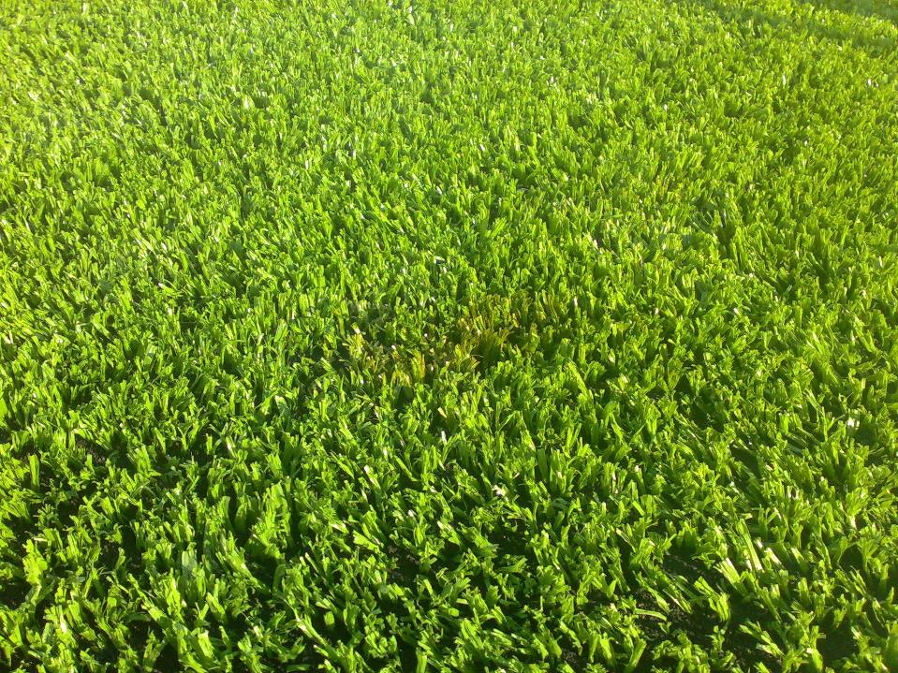
1- أرضيات النجيل بانواعة
وتنقسم ارضيات النجيل الى 3 انواع وتستخدم فى مختلف انواع الملاعب ( ملاعب كرة القدم – ملاعب الهوكى – ملاعب التنس الارضى – ملاعب البدل تنس – ملاعب الجولف – وتنسيق الموقع العام ) ويوجد 3 انواع من النجيل :-
أ- ارضيات ملاعب نجيل طبيعى ( Natural Turf ) .
ب- ارضيات ملاعب نجيل صناعى ( Artificial Turf ) .
ج- ارضايات ملاعب نجيل هجين (hybrid turf ) .

Slide 26
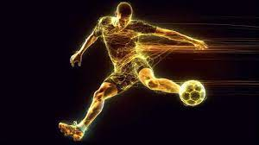
1- انشاء ملاعب كرة القدم

Slide 27
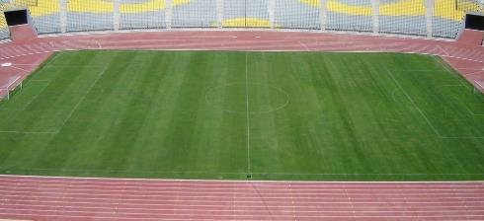
اختيار نوع العشب المناسب لملاعب النجيل الطبيعي يعتمد على مجموعه عوامل مثل المناخ، نوع الرياضة، ومدى استخدام الملعب. إذا كانت الأرضية ستستخدم بشكل مكثف، فمن المهم اختيار نوع عشب يتحمل الضغط العالي ويقاوم التآكل، بينما إذا كان الملعب يستخدم بشكل أقل تواترًا، فقد يكون العشب الأقل كثافة مناسبًا.
من أشهر انواع النجيل المستخدمة فى الملاعب البسبيلم 10 والتفواى وتكون زراعة الملاعب الطبيعية اما عن طريق البزور او عن طريق التشيتل او عن طريق البلاطات والرولات ويكون الاختيار بين طرق الزراعه المختلفة بناء على حالة كل ملعب والظروف الخاصة وتدرس كل حالة على حدي .
ارضيات ملاعب نجيل طبيعى ( Natural Turf ) .

Slide 28
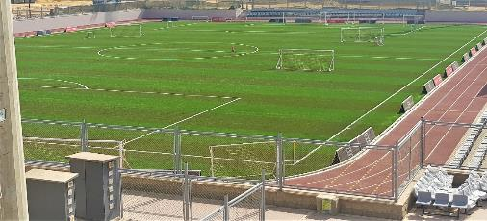
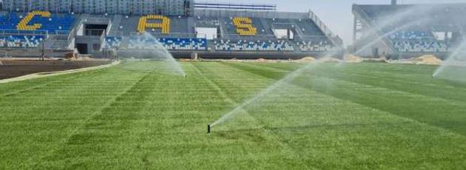

Slide 29
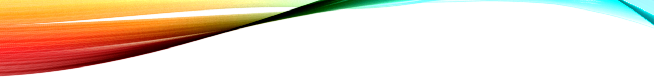
ما هى الخطوات الاستباقية التى يجت توافرها قبل البداء فى انشاء ملعب كرة قدم نجيل طبيعى او هجين ؟
لإنشاء ملعب نجيل طبيعي بجودة عالية ومستدامة، و بجانب كل الاختبارات المتعارف عليها لانشاء الملاعب من اختبارات الدمك و جسات التربة لمعرفة طبيعه الارض الطبيعية و مدى احتياجها لاحلال و خلافة و جاهزيتها لاستقبال النجيل الطبيعى يجب ايضا دراسة وفحص التربة والمياه بشكل دقيق قبل البدء في التنفيذ و يتم ذالك عن طريق الاتى :-
أولاً: الاختبارات الخاصة بالتربة
1. تحليل نوع التربة ( Soil Texture Analysis)لتحديد مكونات التربة من( رمل، طمي، طين)النجيل الطبيعي يفضل التربة الرملية أو الرملية الطميية Sandy Loam)) لتصريف المياه الجيد.
2. اختبار درجة الحموضة ( (Soil pH Test)درجة الحموضة المثالية للنجيل الطبيعي بين 6.0 – 7.0.يمكن تعديلها لاحقًا باستخدام الجير الزراعي أو الكبريت حسب الحاجة.
3. اختبار الملوحة Soil Salinity - EC Test) ) مهم في المناطق الساحلية أو الصحراوية.ارتفاع الملوحة يعيق امتصاص المياه والعناصر الغذائية.

Slide 30
4. تحليل العناصر الغذائية الكبرى والصغرى (Soil Fertility Test)عناصر مهمة مثل: النيتروجين (N)، الفوسفور (P)، البوتاسيوم (K)، الحديد، الزنك.يساعد في تحديد برنامج التسميد.
5. اختبار قدرة التربة على تصريف المياه Infiltration Test)) يجب أن تكون التربة ذات تصريف جيد لتجنب تجمع المياه.يستخدم أنبوب التسرب (Percolation Test) لتحديد سرعة امتصاص التربة للمياه.
6. اختبار الكثافة والضغط (Compaction Test)التربة المدموكة جدًا تعيق نمو الجذور.التهوية الجيدة للتربة ضرورية.

Slide 31
ثانيًا: الاختبارات الخاصة بالمياه
1. تحليل جودة المياه (Water Quality Test)يجب أن تكون المياه خالية من المواد الضارة أو الملوحة العالية و التحليل يشمل:
درجة الملوحة (EC)
درجة الحموضة (pH)
نسبة الصوديوم والمغنيسيوم
العناصر السامة مثل الكلور، البورون، الرصاص.
2. تحليل الملوحة الكلية (Total Dissolved Solids - TDS)فإذا كانت قيمة TDS عالية (>1000 (ppm فقد تؤثر على نمو النجيل.
3. اختبار التوازن الأيوني Sodium Adsorption Ratio - SAR)) مؤشر على صلاحية المياه للري دون التأثير على التربة.
4. اختبار الجراثيم أو البكتيرياخاصة إذا كانت المياه ناتجة عن معالجة أو مصدر غير نقي و هذا غير مفضل فى الملاعب .

Slide 32
النجيل الصناعي هو نوع من الأرضيات المصنوعة من ألياف صناعية تحاكي مظهر العشب الطبيعي. يُستخدم بشكل واسع في الملاعب الرياضية، الحدائق العامة، والأماكن الترفيهية. يتميز النجيل الصناعي بمتانته وقلة احتياجاته للصيانة، مما يجعله بديلاً مثاليًا للعشب الطبيعي في كثير من الحالات و ياتى النجيل الصناعى بثلاثة اشكال مختلفة من حيث نوع الشعرة او تقنية صناعه الشعرة و هى تعتبر العامل الاساسى فى اختيار نوع النجيل :
1 . شعرات fibrillated ))
2. شعرات (Monofilament) .
3. شعرات كيرلى
ب - ارضيات ملاعب النجيل الصناعى( Artifcial Turf ) .

Slide 33
مميزات النجيل الصناعي:
قلة الصيانة:
  لا يحتاج إلى قص أو ري، مما يوفر الوقت والتكاليف.
  مقاوم للأعشاب الضارة والحشرات.
التحمل العالي:
  مصمم لتحمل الاستخدام المكثف وظروف الطقس القاسية.
  مناسب للملاعب الرياضية التي تُستخدم بشكل متكرر.
المرونة في الاستخدام:
  يمكن استخدامه في الأماكن المفتوحة والمغلقة.
  يُستخدم في الملاعب متعددة الأغراض، الحدائق، وحتى على الأسطح.
المظهر الجمالي الدائم:
  يحتفظ بلونه الأخضر ومظهره الجذاب طوال العام بغض النظر عن الطقس.
5. سهولة التركيب:
  يمكن تركيبه بسرعة وبأقل قدر من الإعدادات مقارنة بالعشب الطبيعي.
6. الأمان:
  يوفر سطحًا ناعمًا يقلل من مخاطر الإصابات أثناء الأنشطة الرياضية.
7. الاقتصادية على المدى الطويل:
  على الرغم من تكلفته الأولية، إلا أنه يُعتبر اقتصاديًا لأنه لا يحتاج إلى صيانة مستمرة مثل العشب الطبيعي.
8. مقاومة العوامل البيئية:
  لا يتأثر بأشعة الشمس، المطر، أو الحرارة الشديدة.

Slide 34
عيوب النجيل الصناعي:
التكاليف الأولية:
  تكلفة التركيب قد تكون مرتفعة نسبيًا مقارنة بالعشب الطبيعي.
الحرارة:
  يحتفظ بالحرارة أكثر من العشب الطبيعي، مما يجعله ساخنًا في الطقس الحار.
التأثير البيئي:
  يُصنع من مواد غير طبيعية، مما يجعله أقل صداقة للبيئة مقارنة بالعشب الطبيعي.
4. الراحة:
  لا يوفر نفس الإحساس الطبيعي الذي يقدمه العشب الحقيقي.
5. الحاجة إلى التنظيف:
  قد يتراكم عليه الغبار والأوساخ، مما يتطلب تنظيفًا دوريًا.
6. تآكل الألياف:
  مع مرور الوقت والاستخدام المكثف، قد تبدأ أليافه في التآكل، مما يستدعي استبداله.
7. التصريف:
  قد يواجه مشكلات في تصريف المياه إذا لم يتم تركيبه بشكل صحيح.

Slide 35
استخدامات النجيل الصناعي:
الملاعب الرياضية:
  ملاعب كرة القدم.
  ملاعب الجولف.
  ملاعب التنس.
الحدائق العامة والخاصة:
  يستخدم في الحدائق المنزلية وأماكن اللعب للأطفال.
الأماكن التجارية:
  يُستخدم في مداخل المحال التجارية والمكاتب كجزء من الديكور.
المساحات الترفيهية:
  في الأسطح المفتوحة، بجانب حمامات السباحة، والشرفات.

Slide 36
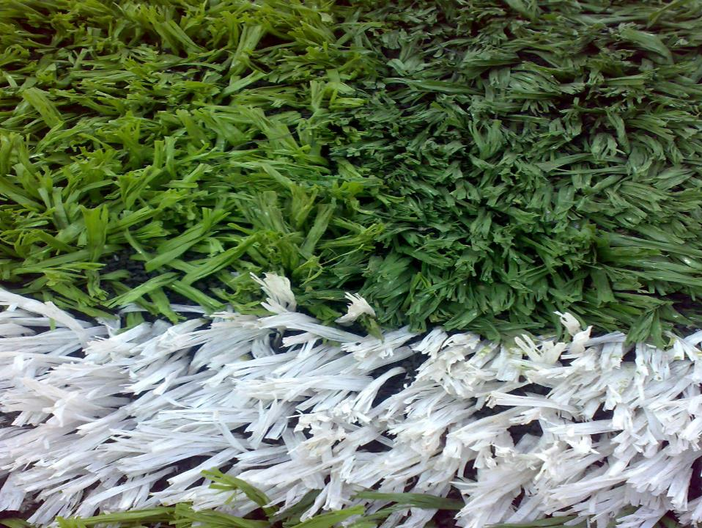
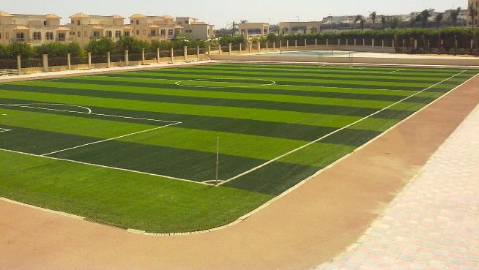
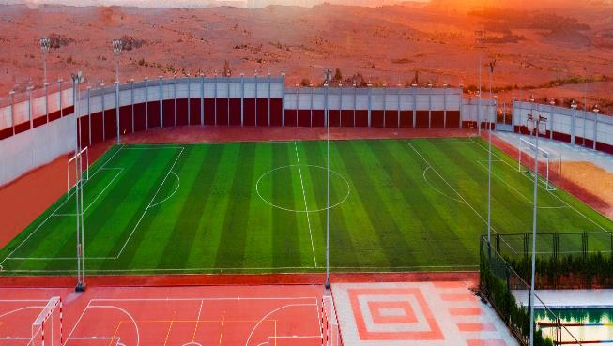
.

Slide 37
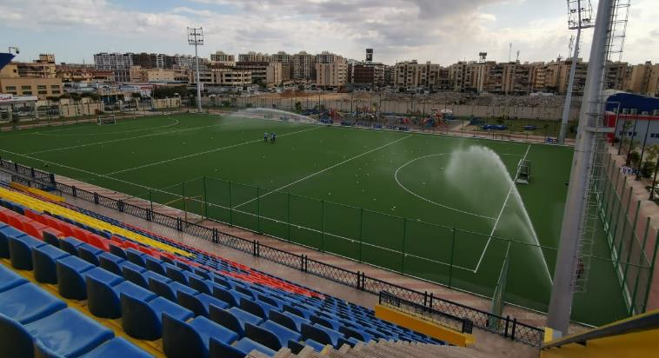

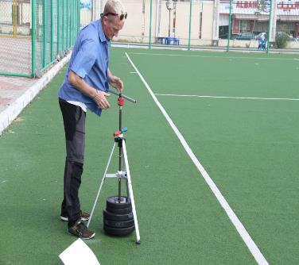
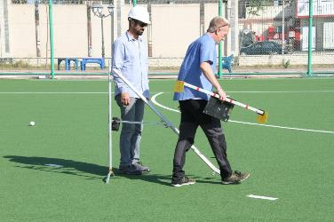
ملعب الهوكى المدينة الاولمبية ببورسعيد

Slide 38
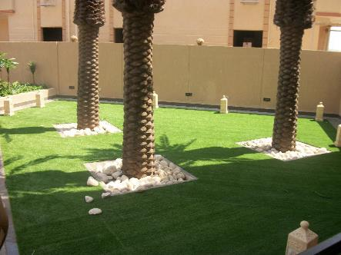
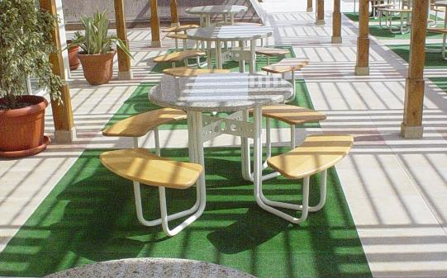
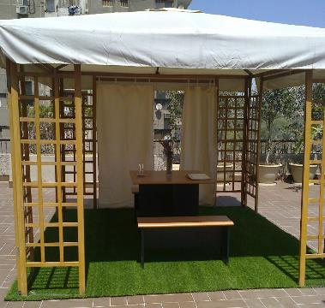
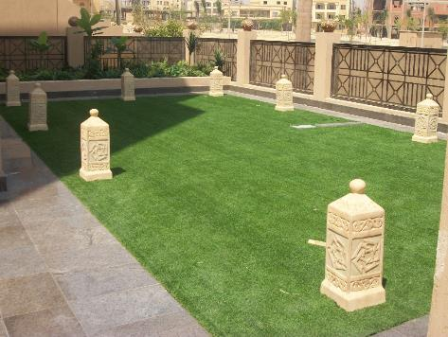

Slide 39
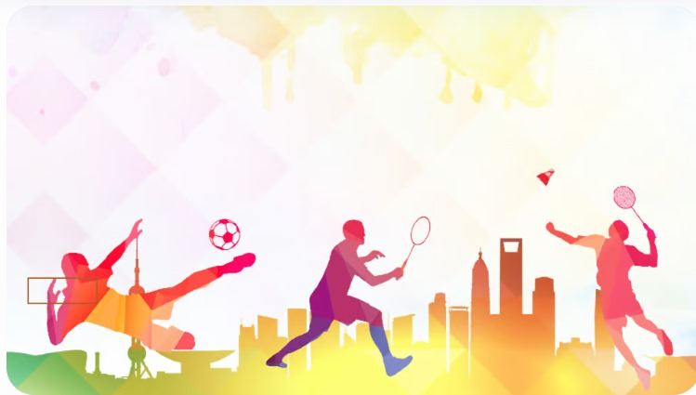
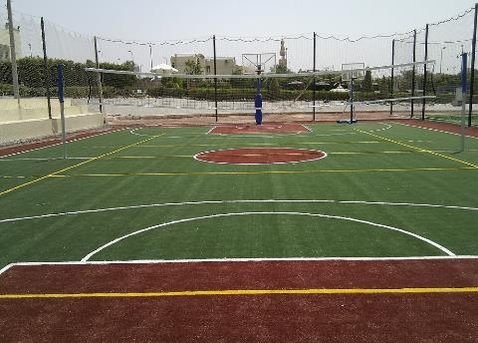
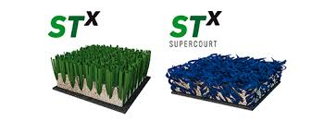
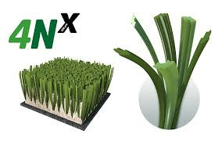
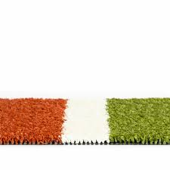
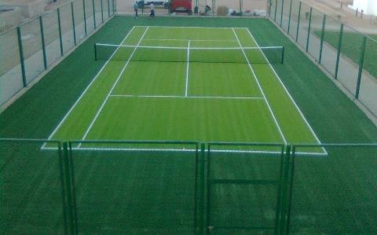
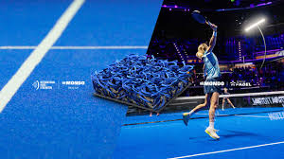
Tennis &Padel Tennis Turf
Curly turf
Straight turf

Slide 40
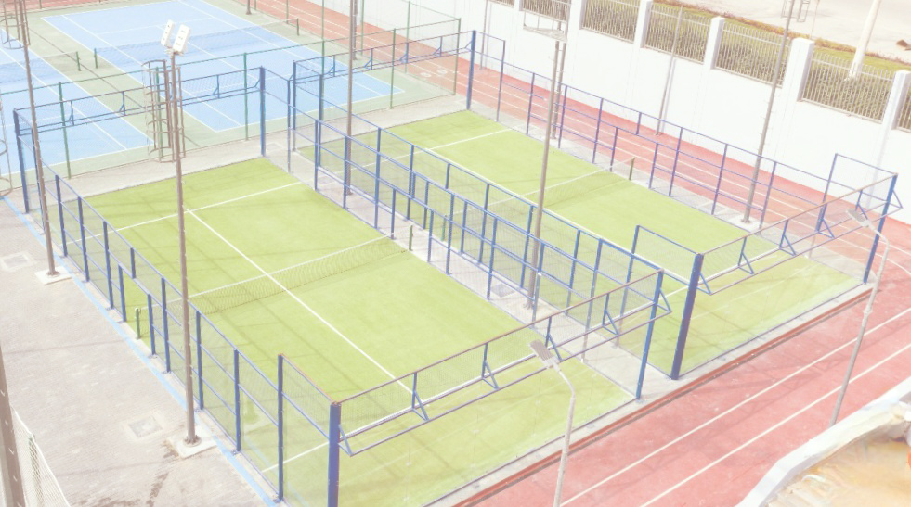
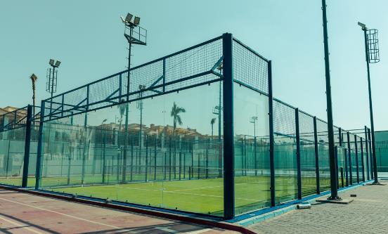
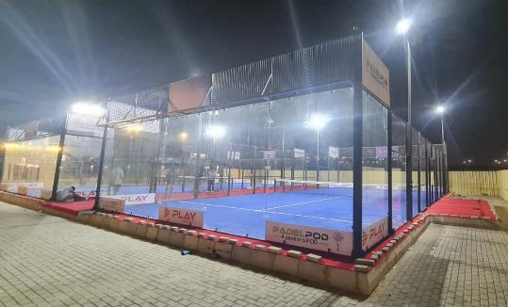
ملاعب البدل

Slide 41
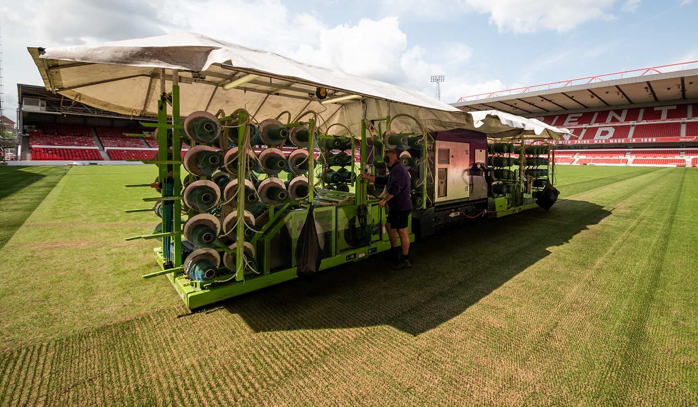
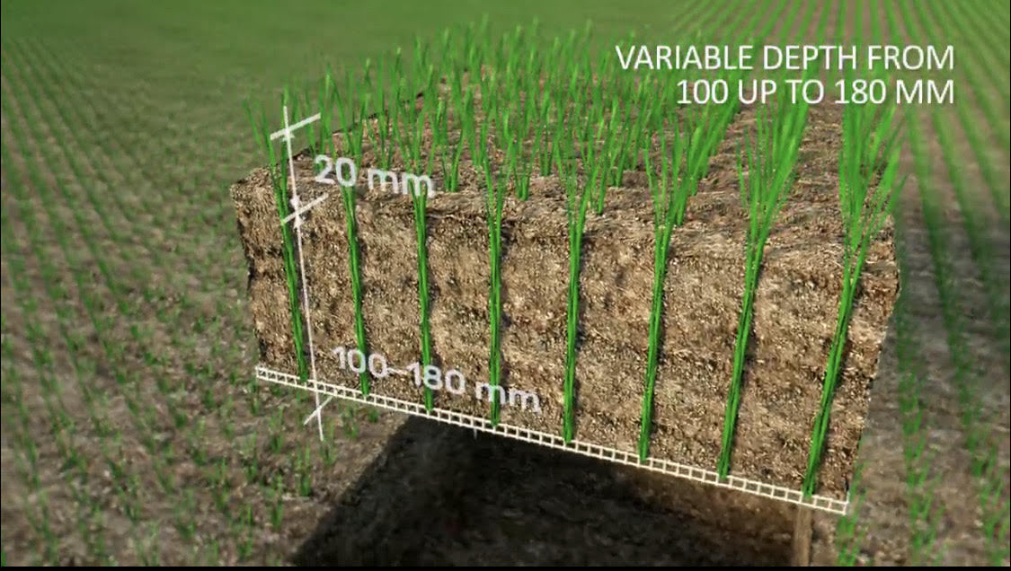
ثالثا الارضيات الهجين :-
وتنفذ النجيل الهجين باحدى الطريقتان :-
1- طريقة الغرسHybrid stiches system
وفى هذة الطريقة تم فر الرمال النظيفة الخاصة بعملية الزراعة بسمك 40 سم على الاقل ويتم غرس شعيرات النجيل الصناعى بالرمال عن طريقة الماكينة الخاصة بذلك وبعد اتمام عملية غرس الشعيرات الصناعية يتم زراعة بزور النجيل الطبيعى وبعد تمام الانبات يكون الملعب جاهز لللعب ويضاعف هذا النوع ساعات استخام الملعب وايضا ياحفط على شكل الملعب فى ظروف الطقس الصعبة .

Slide 42
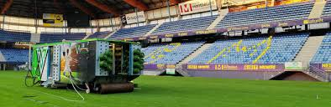
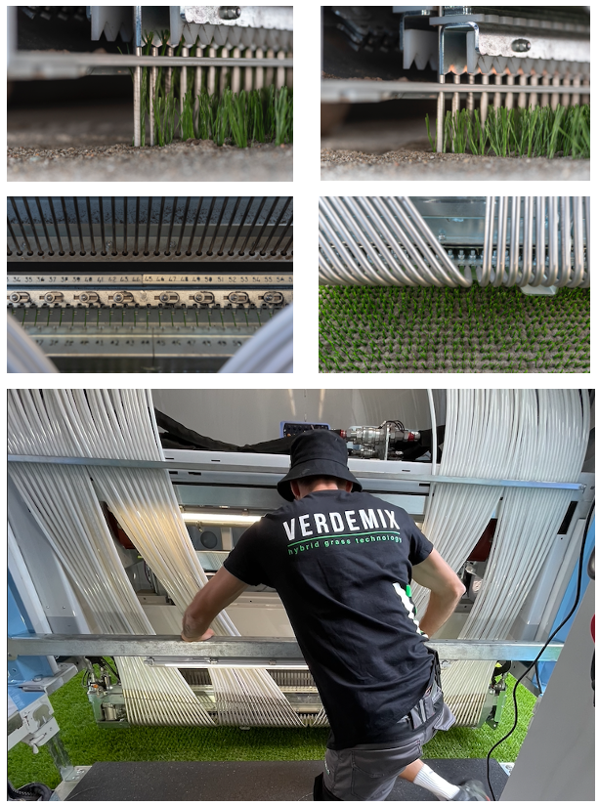
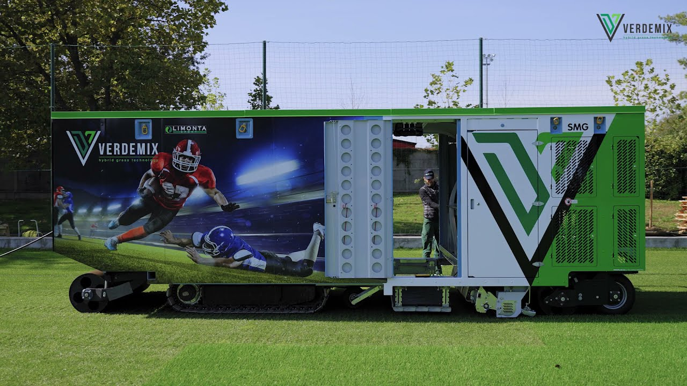

Slide 43
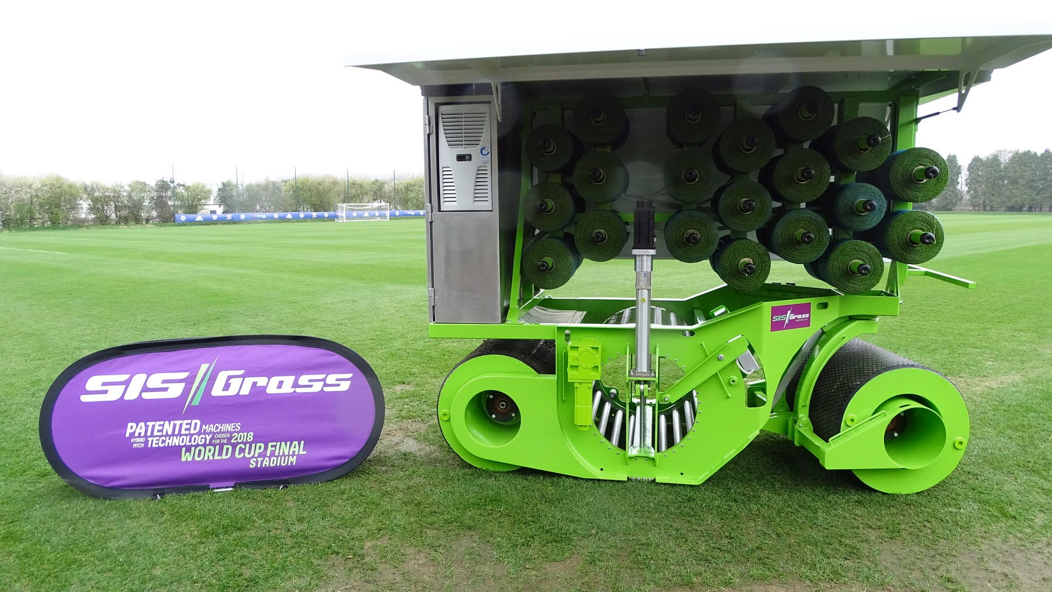
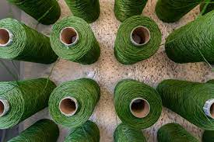
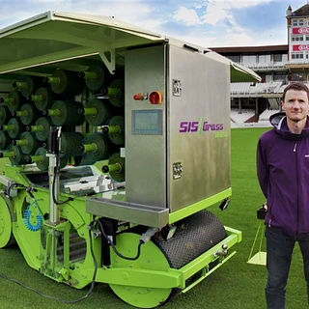
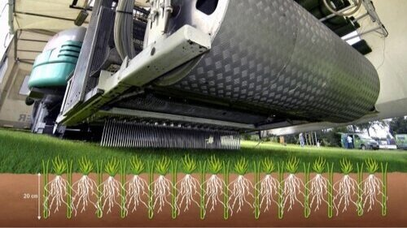

Slide 44


Slide 45
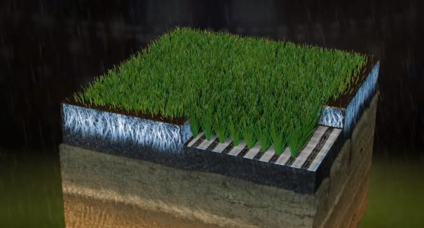
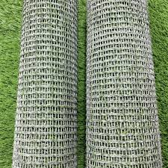
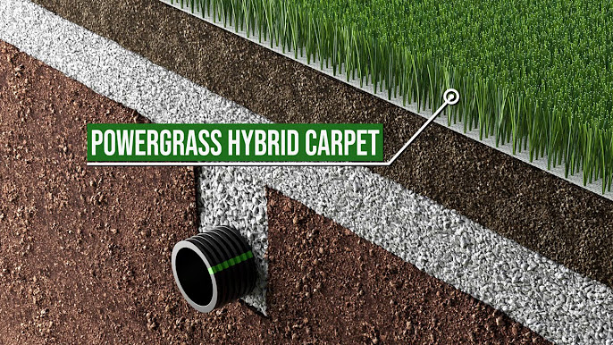
2- طريقة السجادة Hybrid carpet system
وفى هذة الطريقة تم فرد الرمال النظيفة الخاصة بعملية الزراعة بسمك 40 سم على الاقل او حسب اشتراطات الشركة المنتجة للنجيل ويتم فرش سجادة من النجيل الصناعى و يتم خياطة الرولات سويا بكامل مسطح الملعب وبعد اتمام عملية الفرش يتم زراعة بزور النجيل الطبيعى وبعد تمام الانبات يكون الملعب جاهز لللعب ويضاعف هذا النوع ساعات استخام الملعب وايضا ياحفط على شكل الملعب فى ظروف الطقس الصعبة .

Slide 46


Slide 47


Slide 48
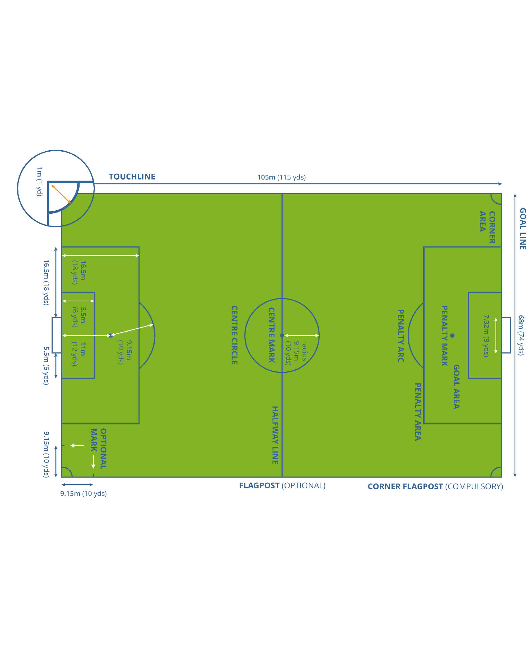

Slide 49
2-ارضيات صناعية المطاطية الخارجية من البولي يوريثان
أرضيات البولي يوريثان هي نوع من الأرضيات الرياضية والصناعية المصنوعة من مادة البولي يوريثان، وهي مادة متعددة الاستخدامات تتميز بالمرونة والمتانة. تُستخدم هذه الأرضيات بشكل واسع في الصالات الرياضية والملاعب متعددة الأغراض، إلى جانب التطبيقات الصناعية والتجارية وتنقسم الارضيات الى خمس اجزاء
1- نظام السندويتش او نظام البدر (sandwich system ) .
2- نظام الرش الغير منفذ للمياة (Spray Impermeable System) .
3- نظام الرش منفذ للمياة (Spray permeable System) .
4- نظام مزدوج الطبقات Double Layer System )).
5- نظام متعدد الطبقات (Multilayers System).

Slide 50
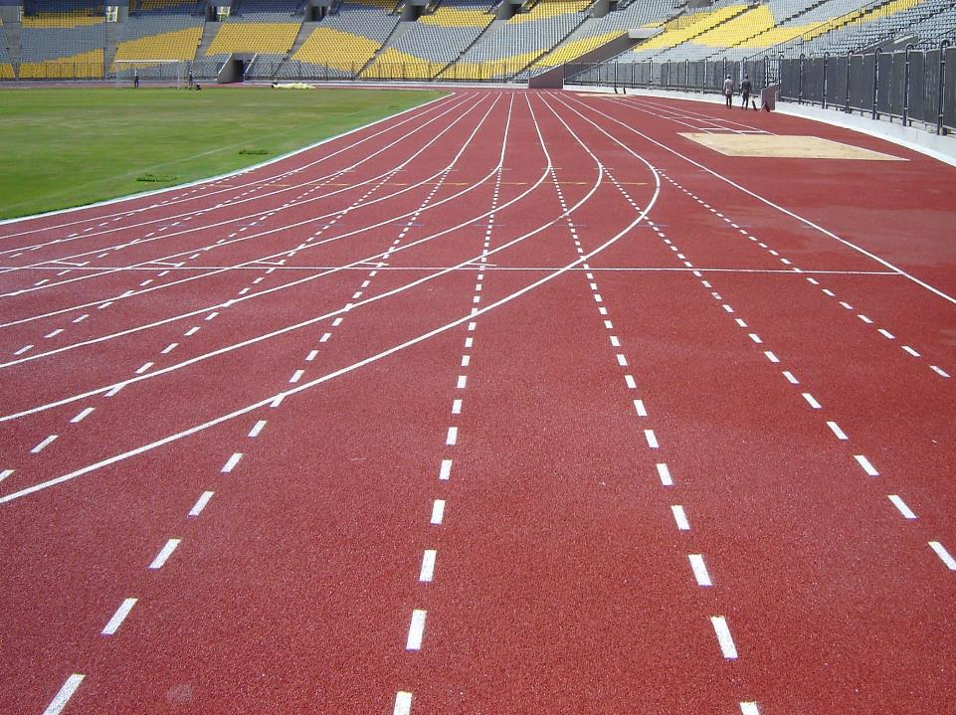
مضمار العاب القوى

Slide 51
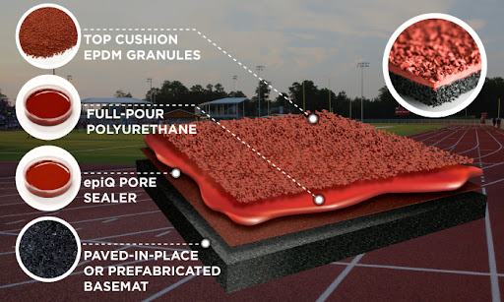
1- نظام السندويتش او نظام البدر (sandwich system )

Slide 52
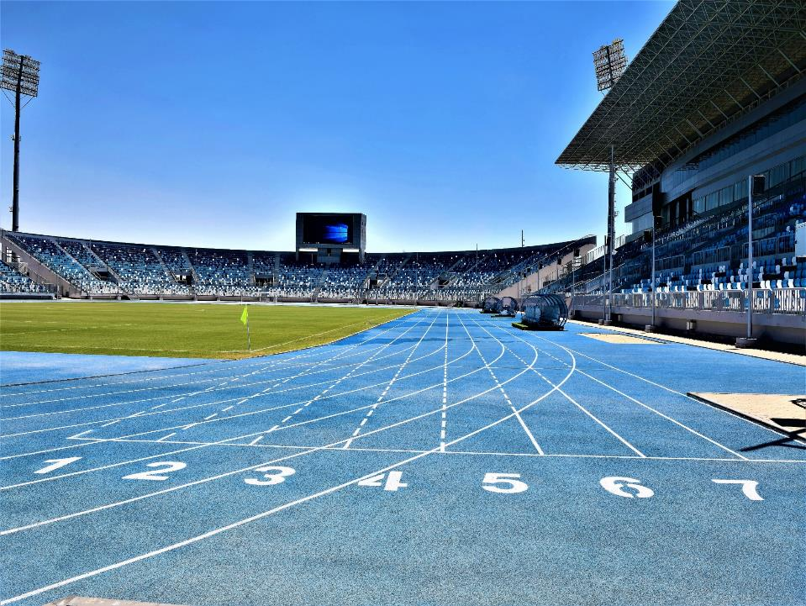

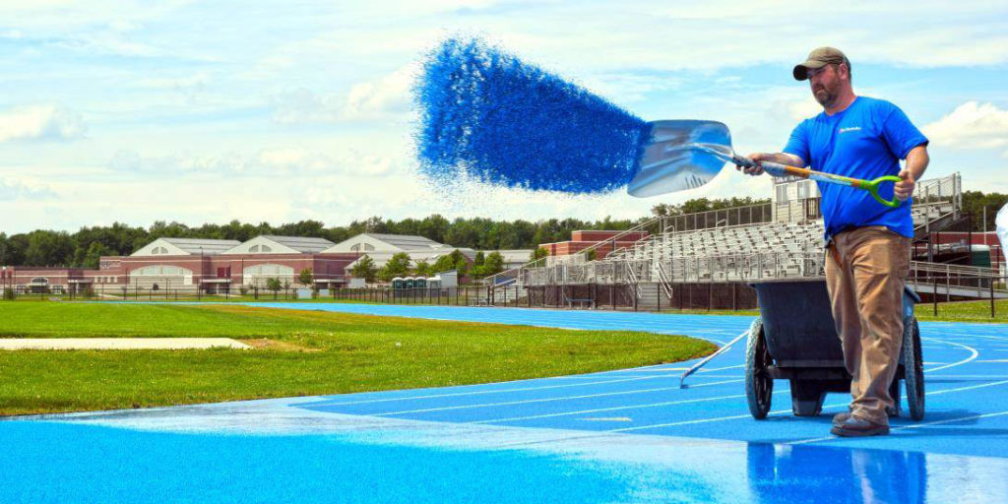
استاد هيئة قناة السويس بالاسماعلية

Slide 53
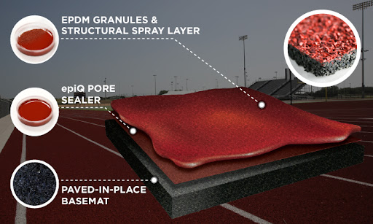
2- نظام الرش الغير منفذ للمياة (Spray Impermeable System)
وهو النظام الاكثر استخداما فى مصر والاسهل من حيث الصيانة

Slide 54
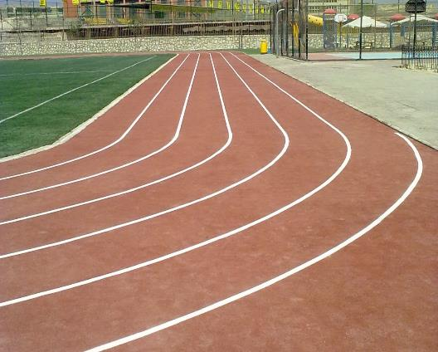

Land Scape Turf

Slide 55




3- نظام الرش المنفذ للمياة (Spray permeable System)
نفس النظام السابق، ولكنة منفذ للماء ويستخدم فى المناطق الجافة غير الممطرة

Slide 56


Slide 57


4- نظام مزدوج الطبقات Double Layer System )).
وهو نظام منفذ للمياة مكون من طبقتان الطبقة الاولى من المطاط الاسود المعاد تدويرة (SBR) والمخلوط بمادة الربط من البولى يوريثان والطبقة الثانية من المطاط الخام (EPDM) الملون والمخلوط بمادة البولى يورثان ويستخدم فى حدائق الاطفال ومضمار المشى .

Slide 58




Slide 59



5- نظام متعدد الطبقات (Multilayers System).
وهي ارضية مصممة خصيصا للملاعب المتعددة الخارجية المصنوعه من البولى يورثان
والتى توفر الراحة والاداء الامثل لمختلف الالعاب من حيث ارتداد الكرة والحفاظ على سلامة اللاعبين وهي الارضة المستخدمة فى معظم الملاعب فى مصر .

Slide 60



Multi-Purpose Courts Rubber Systems

Slide 61

الملاعب المتعددة

Slide 62



Spray Machine StrukturMatic S122

Slide 63




Slide 64




Slide 65





Slide 66
3- ارضيات الاكريلك
أرضيات الأكريليك هي نوع من الأرضيات الصناعية المصممة خصيصًا للملاعب الرياضية، مثل ملاعب التنس ومضمار الدراجات . تتكون هذه الأرضيات من 33% الوان و 33% رمل سيليكا ناعم و 33% ماء و يتم تنفيذها على عدة طبقات من مادة الأكريليك، ويتم وضعها على قاعدة خرسانية أو أسفلتية ولكن يفضل استخدام الاسفلت . تُعرف هذه الأرضيات بمتانتها ومقاومتها للعوامل الجوية، مما يجعلها مثالية للاستخدام في الأماكن المفتوحة والمغلقة.
مميزات أرضيات ملاعب الأكريليك:
مقاومة العوامل الجوية:
  تتحمل التعرض الطويل لأشعة الشمس المباشرة، الأمطار، والرطوبة دون أن تتأثر جودة السطح.
  مناسبة للملاعب الخارجية والداخلية.
السطح مائل للخشونة متوازن اللون :
  توفر سطحًا مستويًا ومائل للخشونة ، مما يساعد لاعبين التنس على الأداء بشكل أفضل.
  معتمدة من الاتحاد الدولى للتنس بثلاثة سرعات مختلفة حسب السرعه المطلوبة .
تنوع الخصائص:
  يمكن تعديل الطبقات لتوفير مستويات مختلفة من السرعة والاحتكاك، حسب درجة السرعة المطلوبة من العميل .

Slide 67
4.السلامة:
  تقلل من خطر الانزلاق، حتى في الظروف الرطبة.
  تتمتع بمرونة نسبية تمتص الصدمات، مما يساعد في تقليل الإصابات فى التنس .
5. سهولة الصيانة والتنظيف:
  تنظيف السطح بسيط باستخدام الماء والصابون.
  تحتاج إلى صيانة دورية بسيطة فقط للحفاظ على اللون والجودة.
6. التنوع في الألوان:
  متوفرة بألوان وتصميمات متعددة، مما يتيح تخصيص الملعب حسب الرغبة.
7. الاستدامة:
  تُعتبر من المواد القابلة لإعادة التدوير، مما يجعلها خيارًا صديقًا للبيئة.
8. الاقتصادية:
  تكلفة تركيب أرضيات الأكريليك أقل مقارنة ببعض الأرضيات الرياضية الأخرى، مع طول عمرها الافتراضي.

Slide 68

ملاعب التنس

Slide 69




Slide 70
أنواع أرضيات ملاعب الأكريليك:
النظام البسيط (Basic Acrylic System):
  يتكون من طبقة واحدة أو اثنتين من الأكريليك.
  يستخدم في الملاعب ذات الاستخدام الخفيف.
النظام المطور (Cushioned Acrylic System):
  يتضمن طبقات إضافية لامتصاص الصدمات.
  يُستخدم في الملاعب الاحترافية لتوفير راحة أكبر للاعبين.
النظام متعدد الطبقات (Multi-Layered Acrylic System):
  يتكون من عدة طبقات لضمان المتانة والتحكم في الخصائص السطحية.
  يُستخدم في الملاعب ذات الاستخدام المكثف.
الخلاصة:
أرضيات الأكريليك خيار ممتاز للملاعب التنس بفضل متانتها وسطحها الأملس والمستوي. رغم بعض التحديات مثل التأثر بالوزن الثقيل والحرارة، فإنها تُعد حلاً اقتصاديًا وعمليًا للمنشآت الرياضية، خاصة ملاعب التنس ومضامير الدرجات ولا ينصح باستخدامها فى الملاعب الاخرى .

Slide 71




ملاعب بيكل بول

Slide 72

4- اضيات ملاعب الحمرة
الأرضيات الحمراء هي نوع من الأرضيات الرياضية المصنوعة من الطين المضغوط أو خليط من الرمل والطين، وتُعرف بلونها الأحمر المميز. تُستخدم بشكل رئيسي في ملاعب التنس والمرافق الرياضية الأخرى التي تتطلب سطحًا ناعمًا ومتوازنًا.

Slide 73
مميزات الأرضيات الحمراء:
سطح ناعم ومتوازن:
  توفر سطحًا مناسبًا للتحكم في الكرة وسرعتها.
  تتيح حركة سلسة للاعبين وتقلل من الإجهاد على المفاصل.
تحكم ممتاز في السرعة:
  تُعتبر الأرضيات الحمراء مثالية للرياضات التي تحتاج إلى تحكم كبير في سرعة الكرة، مثل التنس.
تكلفة منخفضة:
  تكلفة المواد الخام والتركيب أقل من بعض البدائل الصناعية مثل الأكريليك أو البولي يوريثان.
صديقة للبيئة:
  تُصنع من مواد طبيعية مثل الطين والرمل، مما يجعلها قابلة لإعادة التدوير وصديقة للبيئة.
امتصاص الصدمات:
  تمتص الصدمات بشكل فعال، مما يحمي اللاعبين من الإصابات.
قابلية الصيانة:
  يمكن إصلاح السطح بسهولة بإضافة طبقة جديدة من الطين أو الرمل.
التحكم في الحرارة:
  لا تصبح ساخنة مثل الأرضيات الصناعية، مما يجعلها مريحة في الطقس الحار.

Slide 74
عيوب الأرضيات الحمراء:
الحاجة إلى صيانة دورية:
  تحتاج إلى إعادة التسوية وإضافة الطين أو الرمل بانتظام للحفاظ على جودة السطح.
التأثر بالعوامل الجوية:
  تتأثر بسهولة بالأمطار، مما يجعلها غير مناسبة للأماكن ذات الأمطار الغزيرة أو المستمرة.
إصدار الغبار:
  قد تصدر غبارًا عند الاستخدام المكثف، مما قد يسبب إزعاجًا للاعبين.
عدم المتانة:
  قد يتآكل السطح بسرعة مع الاستخدام المكثف، خاصة في المناطق ذات الحركة العالية.
محدودية الاستخدام:
  ليست مناسبة لجميع أنواع الرياضات بسبب سطحها الناعم وانخفاض معامل الاحتكاك.
الحاجة إلى معدات متخصصة:
  تحتاج إلى أدوات خاصة للصيانة مثل أدوات التسوية وفرشاة توزيع الرمل.

Slide 75
الصيانة المطلوبة:
إعادة التسوية:
  يجب تسوية السطح بانتظام باستخدام معدات خاصة ورش الماء للحفاظ على استوائه.
إضافة مواد جديدة:
  يتم إضافة طبقة جديدة من الطين أو الرمل بشكل دوري لتعويض التآكل.
التنظيف:
  إزالة الأعشاب الضارة والغبار بشكل دوري للحفاظ على نظافة السطح.
الصيانة بعد الأمطار:
  يجب تسوية الأرضية بعد الأمطار وإزالة المياه الزائدة لتجنب التشققات.
الخلاصة:
الأرضيات الحمراء هي خيار تقليدي واقتصادي لملاعب التنس على الرغم من احتياجها إلى صيانة دورية، إلا أنها توفر سطحًا مريحًا وآمنًا للرياضيين. يُفضل استخدامها في المناطق ذات الطقس الجاف أو حيث تكون الصيانة الدورية ممكنة.

Slide 76







Diar Rabwa Hotel
6-PVC Tennis Lines
5-Red Clay
4-Mixed Red Clay Subsurface
3-Sweet Sand
2- Subbase
1- Natural Soil

Slide 77

مقاسات ملاعب التنس :-

Slide 78


Slide 79





5- البلاطات المطاطية (Rubber Tiles) والبردورات الرياضية (Sports Borders)
البلاطات المطاطية هي نوع من الأرضيات المستخدمة في المنشآت الرياضية، صالات الجيم، والملاعب، وتُصنع من المطاط الطبيعي أو المطاط المعاد تدويره. تتميز بمرونتها العالية وسهولة تركيبها وتتوفر بسماكات مختلفة حسب الاستخدام .

Slide 81
مميزات البلاطات المطاطية:
امتصاص الصدمات:
  توفر سطحًا مرنًا يقلل من خطر الإصابات الناتجة عن السقوط أو القفز.
  تحمي اللاعبين من إجهاد المفاصل.
مقاومة الانزلاق:
  السطح المطاطي يقلل من احتمالية الانزلاق حتى في الظروف الرطبة.
التنوع في السماكة:
  تأتي بسماكات مختلفة تناسب احتياجات المنشآت الرياضية، من الألعاب الثقيلة إلى الأنشطة الخفيفة.
التحمل والمتانة:
  قادرة على تحمل الضغط العالي والاستخدام المكثف لفترات طويلة.
سهولة التركيب والصيانة:
  سهلة التركيب حيث تُوضع على الأرضية مباشرة أو باستخدام لاصق.
  سهلة التنظيف باستخدام مواد بسيطة.
عزل الصوت:
  تمتص الأصوات الناتجة عن الحركات والأنشطة الرياضية، مما يجعلها مناسبة للصالات المغلقة.
التنوع في التصميم والألوان:
  متوفرة بألوان وأشكال متنوعة، مما يُضفي مظهرًا جذابًا.

Slide 82
ثانيًا: البردورات الرياضية Sports Borders))
البردورات الرياضية هي الحدود المحيطة بالملاعب والمرافق الرياضية. تُستخدم لتحديد مناطق اللعب أو لحماية اللاعبين والجمهور من السقوط أو الانزلاق.
مميزات البردورات الرياضية:
الحماية:
  توفر حماية للاعبين والجمهور، خاصة عند حواف الملاعب أو المنشآت.
التنظيم:
  تحدد مساحات اللعب وتُقسم الملاعب بشكل واضح، مما يسهل التحكم في سير الأنشطة.
المتانة:
  مصنوعة من مواد مقاومة للعوامل الجوية مثل المطاط .
التنوع في المواد:
  يمكن أن تكون مصنوعة من المطاطالمعاد تصنيعه اول المطاط الخام أو مواد مركبة تناسب مختلف أنواع المنشآت الرياضية.
مقاومة الظروف البيئية:
  تتحمل أشعة الشمس، الرطوبة، والضغط الناتج عن الاستخدام.

Slide 83
استخدامات البلاطات المطاطية والبردورات الرياضية:
البلاطات المطاطية:
  صالات الألعاب الرياضية.
  ملاعب الأطفال.
  مسارات الجري.
  مناطق رفع الأوزان في الجيم.
البردورات الرياضية:
  ملاعب كرة القدم.
  ملاعب التنس.
  مناطق ألعاب الأطفال.
  مضامير الجري والمشي.
الخلاصة:
البلاطات المطاطية والبردورات الرياضية تُعتبر من الخيارات الممتازة لتوفير الحماية والراحة في المنشآت الرياضية. البلاطات مثالية لتقليل الإصابات، بينما تساعد البردورات في تحديد المساحات وحماية الحواف. عند الاختيار، يُفضل مراعاة التكلفة، الاستخدام المتوقع، والظروف البيئية لضمان أفضل أداء على المدى الطويل.

Slide 84


6- بلاطات البلاستيك الرياضية
بلاطات بلاستيك رياضية 25*25 سم سمك 1 سم وتستخدم فى الملاعب الرياضة التى تحتاج اى تركيب موقت وهي الارضية المفضلة بملاعب البدبول كما تستخدم فى السله والطائرة والتنس البيكل بول .

Slide 85






Slide 86






Slide 87

7- الملاعب الزجاجية الرياضية
ملاعب الإسكواش تعد من أهم عناصر اللعبة، حيث يتم تصميمها وفق معايير دقيقة لضمان تحقيق أفضل أداء للاعبين وتوفير بيئة مناسبة للعب. تتطلب هذه الملاعب تجهيزات خاصة من حيث الأبعاد، المواد المستخدمة، والإضاءة، لضمان الامتثال لمعايير الاتحاد الدولي للإسكواش.

Slide 88
مكونات ملعب الإسكواش:
1. الأرضية:
نوع الأرضية: الأرضيات الخشبية هي الأكثر شيوعًا في ملاعب الإسكواش، حيث تُصنع عادة من خشب القيقب أو البلوط بسبب متانتها ومرونتهاو مواخر ظهرت الارضيات الزجاجية .
الخصائص:
  مقاومة للانزلاق لتقليل الإصابات مرونة لامتصاص الصدمات، مما يساعد على حماية مفاصل اللاعبين وتكون ذات سطح مستوٍ يضمن حركة سلسة وسريعة.
2. الجدران:
المواد المستخدمة:
  الجدران تكون عادة مصنوعة من الخشب بانل المغطاة بطبقة خاصة مقاومة للتآكل.
  يمكن استخدام زجاج مقوى في الجدان ايضا لتوفير رؤية للجمهور.
الخصائص:
  مقاومة للصدمات الناتجة عن ضرب الكرة ذات سطح أملس يضمن ارتداد الكرة بدقة.
3. الإضاءة:
معايير الإضاءة:
  الإضاءة يجب أن تكون موحدة وخالية من الظلال.
  عادةً تكون الإضاءة باستخدام مصابيح LED لتوفير إضاءة قوية وطبيعية.
الموقع:
  يتم تثبيت الإضاءة في السقف بشكل يضمن عدم انعكاس الضوء على اللاعبين.

Slide 89
4. الأبعاد الرسمية:
وفقًا للاتحاد الدولي للإسكواش (WSF)
طول الملعب: 9.75 متر.
عرض الملعب: 6.4 متر.
ارتفاع السقف: 5.64 متر كحد أدنى.
الجدران الخلفية: 2.13 متر ارتفاع الحد الأدنى للجدار الخلفي إذا كان زجاجيًا.
5. الزجاج الخلفي:
يُستخدم الجدار الزجاجي في الجزء الخلفي من الملعب لتوفير رؤية واضحة للمشاهدين.
الزجاج المقوى المستخدم مقاوم للصدمات وخدوش الكرة.
6. التهوية ودرجة الحرارة:
يجب أن تكون الملاعب جيدة التهوية مع درجة حرارة معتدلة (20-22 درجة مئوية) لضمان استقرار الكرة أثناء اللعب.
أنواع ملاعب الإسكواش:
الملاعب التقليدية المغلقة:
  تحتوي على جدران صلبة من جميع الجهات باستثناء الجدار الخلفي الذي قد يكون زجاجيًا.
  تُستخدم في النوادي الرياضية والصالات التدريبية.
الملاعب الزجاجية بالكامل:
  تُستخدم في البطولات الكبرى.
  جميع الجدران، بما في ذلك السقف، مصنوعة من الزجاج الشفاف.
  توفر رؤية 360 درجة للمشاهدين والجمهور.

Slide 90
مميزات ملاعب الإسكواش الحديثة:
التحكم في الإضاءة:
  إمكانية ضبط شدة الإضاءة حسب وقت اللعب (نهار/ليل) لتجنب إجهاد أعين اللاعبين.
التكنولوجيا المتكاملة:
  بعض الملاعب مزودة بشاشات عرض لتوضيح النقاط والإعادة البطيئة.
  تقنيات استشعار لتسجيل الأخطاء أو متابعة حركة الكرة.
الأرضيات المتقدمة:
  استخدام مواد تقلل من التآكل الناتج عن الاستخدام المتكرر.
  خصائص مضادة للبكتيريا والرطوبة.
أهمية التصميم الجيد لملعب الإسكواش:
تحسين تجربة اللاعبين: تصميم الملعب يؤثر بشكل مباشر على أداء اللاعبين وقدرتهم على الحركة بسهولة داخل المساحة.
جذب الجماهير: الملاعب الزجاجية توفر تجربة مشاهدة فريدة، مما يزيد من شعبية اللعبة.
توفير الأمان: الاعتماد على مواد مقاومة للصدمات والانزلاق يقلل من احتمالية الإصابات.

Slide 91



Slide 92


Slide 93


Slide 94







Slide 95



Slide 96




Slide 97


Heliopolis Sporting Club

Slide 98



Slide 99



Slide 100



Slide 102




Ellis Pearson is the worlds leading name for squash and racket court glasswalls, which offers a wide choice of standard alternatives in either freestanding or fixed-head types. Prospec offers a complete range of options for permanent tournament venues, both for squash and other sports.

Slide 103
ب الارضيات الرياضية الداخلية
1- ارضيات المطاطية البولي يوريثان
أرضيات البولي يوريثان هي نوع من الأرضيات الرياضية والصناعية المصنوعة من مادة البولي يوريثان، وهي مادة متعددة الاستخدامات تتميز بالمرونة والمتانة. تُستخدم هذه الأرضيات بشكل واسع في الصالات الرياضية والملاعب متعددة الأغراض، إلى جانب التطبيقات الصناعية والتجارية.
مميزات أرضيات البولي يوريثان:
المرونة العالية:
  توفر سطحًا مرنًا يقلل من خطر الإصابات، حيث تمتص الصدمات بشكل فعال.
  مناسبة للأنشطة الرياضية المكثفة مثل كرة السلة وكرة اليد.
التحمل والقوة:
  تتحمل الاستخدام المكثف لفترات طويلة.
  مقاومة للتآكل والخدوش الناتجة عن المعدات الرياضية أو الحركة الكثيفة.
السطح الموحد:
  تقدم سطحًا أملسًا وخاليًا من الفواصل، مما يحسن من أداء الرياضيين.
  مثالية للملاعب متعددة الاستخدامات.

Slide 104
4. مقاومة العوامل البيئية:
تتحمل الظروف الجوية المختلفة مثل الحرارة والرطوبة.
مقاومة للماء والمواد الكيميائية، مما يجعلها مناسبة للأماكن المفتوحة والمغلقة.
5. سهولة الصيانة:
لا تتطلب صيانة مكلفة أو متكررة.
يمكن تنظيفها بسهولة باستخدام مواد تنظيف بسيطة.
6. التنوع في الاستخدام:
قابلة للتكيف مع مختلف أنواع الرياضات مثل كرة السلة، التنس، وكرة اليد.
يمكن استخدامها في المدارس، الصالات الرياضية، والملاعب متعددة الأغراض.
7. تصاميم وألوان متنوعة:
تتيح خيارات متعددة للألوان والتصاميم، مما يضيف لمسة جمالية للملاعب أو الصالات.
الخلاصة:
أرضيات البولي يوريثان هي خيار ممتاز للملاعب الرياضية والصالات بفضل مرونتها، متانتها، ومقاومتها للتآكل. ورغم تكلفتها الأولية العالية، إلا أن طول عمرها وسهولة صيانتها يجعلها استثمارًا مثاليًا على المدى الطويل.

Slide 105


Slide 106

2- الأرضيات الفينيل (Vinyl Sports Flooring)
هى ارضيات مصنوعة من مواد PVC، وتستخدم في الصالات الرياضية والمدارس وتتختلف سماكة الفنيل طبقا لمططلبات كل لعبة واشتراطات الاتحاد الدولى .
المميزات:
مرنة وتوفر أمانًا ضد الإصابات.
معتمدة من جميع الاتحادات الدولية لالعاب الصالات .
سهلة التركيب والتنظيف.
العيوب:
عرضة للتآكل مع الاستخدام المكثف.
قد تفقد مرونتها مع مرور الوقت.

Slide 107



Slide 108
3- الارضيات الرياضة الخشبية
الأرضيات الرياضية الخشبية هي نوع من الأرضيات المستخدمة في الصالات الرياضية، وتتميز بالعديد من الخصائص التي تجعلها الخيار المثالي للعديد من الرياضات مثل كرة السلة، كرة الطائرة، كرة اليد، والرقص. هذه الأرضيات تُستخدم بشكل أساسي في الرياضات التي تتطلب أداءً عاليًا ومتانة، وتوفر راحة وحماية للممارسين وتنفذ بنظام الارضيات العائمة .
مميزات الأرضيات الرياضية الخشبية:
1. الراحة والأداء العالي:
امتصاص الصدمات: توفر الأرضيات الخشبية امتصاصًا جيدًا للصدمات، مما يقلل من الضغط على المفاصل ويقلل من خطر الإصابات، خصوصًا في الرياضات التي تتضمن القفزات السريعة أو الحركات الشديدة.
راحة اللاعبين: توفر الأرضيات الخشبية سطحًا مريحًا للعب مقارنة بالأرضيات الصلبة مثل البلاط أو الخرسانة.
2. المتانة والصلابة:
الخشب الصلب: تُستخدم أنواع خشبية صلبة مثل البلوط، القيقب، أو الزان في صناعة هذه الأرضيات، مما يضمن قدرتها على تحمل الاستخدام المكثف.
تحمل الضغط: يمكن للأرضيات الخشبية تحمل الحركات السريعة والضغوط الناتجة عن المباريات، مما يجعلها الخيار الأفضل للصالات الرياضية ذات الاستخدام العالي.

Slide 109
3. الجمالية والتصميم الطبيعي:
مظهر أنيق: تتميز الأرضيات الخشبية بمظهرها الطبيعي والجميل، ما يضيف لمسة جمالية للمرافق الرياضية. اللون الطبيعي للخشب يضيف طابعًا دافئًا وأنيقًا للمكان.
تعدد الألوان والتشطيبات: يمكن تعديل الألوان والتشطيبات حسب احتياجات المنشأة الرياضية، مما يوفر مرونة في التصميم.
4. الاستدامة:
مواد صديقة للبيئة: الخشب مادة طبيعية وقابلة لإعادة التدوير، مما يجعل الأرضيات الخشبية خيارًا صديقًا للبيئة مقارنة ببعض المواد الصناعية.
عمر طويل: الأرضيات الخشبية تتمتع بعمر افتراضي طويل إذا تم صيانتها بشكل جيد.
5. سهولة الصيانة:
تنظيف سهل: يمكن تنظيف الأرضيات الخشبية بسهولة باستخدام ممسحة رطبة أو مواد تنظيف مخصصة للأخشاب، مما يجعلها سهلة الصيانة مقارنة بأنواع الأرضيات الأخرى.
إعادة التلميع: في حال تعرض السطح للخدوش أو التآكل، يمكن تلميع الأرضية أو إعادة صقلها لاستعادة مظهرها الأصلي.
6. الأداء الرياضي:
مقاومة الانزلاق: توفر الأرضيات الخشبية توازنًا جيدًا بين الانزلاق والتماسك، مما يعزز أداء الرياضيين ويحسن التحكم في الحركة.
دقة ارتداد الكرة: توفر الأرضيات الخشبية رد فعل دقيق للكرة، خاصة في الألعاب مثل كرة السلة وكرة الطائرة.

Slide 110

7. المرونة في الاستخدام:
تعدد الرياضات: يمكن استخدام الأرضيات الخشبية في العديد من الرياضات مثل كرة السلة، كرة الطائرة، كرة اليد، التنس، الرقص، والجمباز.
إمكانية تخصيص الأرضية: يمكن تعديل الخطوط المرسومة على الأرضية لتناسب رياضات متعددة.
و تنقسم الارضيات الرياضية الخشبية الى نوعان :-
1 ارضيات خشب طبيعى صلبة Solid Wood ))
2 ارضيات خشب طبيعى شبة صلبة اوالأخشاب المعالجةو تُستخدم الأخشاب التي تم معالجتها للحد من التمدد والانكماش بسبب الرطوبة( Semisolid or Engineered wood ) .

Slide 111


Slide 112
أنواع الخشب المستخدمة في الأرضيات الرياضية:
القيقب (Maple): يعتبر خيارًا مثاليًا خاصة في صالات كرة السلة بفضل صلابته وقدرته على التحمل.
البلوط Oak): ) يعد من أكثر الأنواع شيوعًا للأرضيات الرياضية بسبب متانته وملاءمته للضغط العالي.
الزان ( Beech): يوفر سطحًا قويًا ومقاومًا للخدوش ويستخدم في بعض الصالات الرياضية.
التطبيقات الرياضية للأرضيات الخشبية:
كرة السلة: تعد الأرضيات الخشبية الخيار الأكثر شيوعًا لملاعب كرة السلة بفضل توفيرها للارتداد السلس والمريح للكرة.
كرة الطائرة: الأرضيات الخشبية توفر سطحًا مناسبًا للاعبين الذين يتنقلون بسرعة ويقومون بالقفز بشكل متكرر.
الرقص والجمباز: توفر الأرضيات الخشبية سطحًا ناعمًا وآمنًا للأنشطة التي تتطلب حركة مرنة وسريعة.
كرة اليد: تستخدم الأرضيات الخشبية أيضًا في بعض ملاعب كرة اليد، حيث توفر التوازن بين الراحة والأداء.
خلاصة:
الأرضيات الرياضية الخشبية تجمع بين الجمالية والأداء العالي والراحة. تعتبر خيارًا مثاليًا للصالات الرياضية متعددة الاستخدامات مثل كرة السلة، كرة الطائرة، والرقص، حيث توفر بيئة مريحة وآمنة للرياضيين.

Slide 113




Slide 114




Slide 115


Slide 116


Slide 117



Slide 118



Slide 119




4 – البلاطات المطاطية ورولات المطاط
البلاطات المطاطية والرولات واستخداماتها فى صالات رفع الاثقال والجيم حيث تحقق امتصاص الصدمات والامان والتقليل من مخاطر الاصابات بجانب امتصاص الصوت

Slide 120
5- الارضيات الرياضية الزجاجية
الأرضيات الرياضية الزجاجية هي نوع مبتكر من الأرضيات الرياضية التي تستخدم الزجاج كعنصر رئيسي في تركيب السطح. تمثل هذه الأرضيات نقلة نوعية في تصميم الملاعب والصالات الرياضية، وقد بدأت في الانتشار في مختلف المجالات الرياضية بفضل مميزاتها الفريدة وقد تم اعتمادها من الاتحادات المختلفة للالعاب .
مميزات الأرضيات الرياضية الزجاجية:
1. التصميم العصري والجمالي:
جمالية عالية: تتميز الأرضيات الزجاجية بمظهر عصري وأنيق، مما يضيف جواً مميزاً للمنشآت الرياضية.
شفافية: تتيح الأرضيات الزجاجية رؤية واضحة أسفل السطح، ما يجعلها جذابة بصريًا ويسمح بدمجها مع تصميمات مبتكرة.
2. المتانة والقوة:
زجاج مقوى: يتم تصنيع الأرضيات الزجاجية من الزجاج المقوى أو الزجاج المعالج حراريًا، مما يضمن قوتها ومقاومتها للضغوط العالية.
تحمل الحركة الثقيلة: الزجاج المستخدم في الأرضيات الرياضية الزجاجية قادر على تحمل حركات الرياضيين الثقيلة مثل القفز والجري دون أن يتعرض للكسر.

Slide 121
3. المرونة والتنوع في الاستخدام:
الملاءمة لعدة رياضات: يمكن استخدام الأرضيات الزجاجية في رياضات متعددة مثل كرة السلة، كرة القدم داخل الصالات، الكرة الطائرة، والهوكي.
تخصيص للرياضات المختلفة: يمكن تعديل سطح الأرضية وفقًا لمتطلبات الرياضة التي تُمارس عليها، مثل إضافة طبقة مقاومة للانزلاق أو تعديل مستوى الامتصاص للصدمات.
4. الأداء العالي:
امتصاص الصدمات: الأرضيات الزجاجية تكون مصممة بحيث توفر خصائص امتصاص الصدمات، مما يقلل من خطر الإصابات للاعبين.
تحسين الأداء: الزجاج يتيح ارتدادًا جيدًا للكرة ويوفر سلاسة في حركة اللاعبين، مما يعزز الأداء الرياضي بشكل عام.
5. سهولة الصيانة والتنظيف:
تنظيف سهل: بفضل سطح الزجاج الأملس، يمكن تنظيف الأرضية بسهولة ودون الحاجة لمواد تنظيف خاصة.
مقاومة للبقع: الزجاج المقاوم للبقع يسهل الحفاظ عليه في حالة جيدة لفترات طويلة.
6. الاستدامة والبيئة:
مواد صديقة للبيئة: يمكن تصنيع الأرضيات الزجاجية باستخدام الزجاج المعاد تدويره، مما يجعلها خيارًا صديقًا للبيئة.
مقاومة للتآكل: الزجاج المقاوم للتآكل يساهم في تقليل الحاجة إلى استبدال الأرضيات بشكل متكرر.

Slide 122
7. التفاعل مع التقنيات الحديثة:
الأنظمة الذكية: يمكن دمج الأرضيات الزجاجية مع تقنيات الاستشعار الذكية، مثل الحساسات التي تقيس حركة اللاعبين أو تشير إلى مناطق الضغط الزائد، مما يساهم في تحسين تجربة اللعب.
تكنولوجيا الإضاءة: تستخدم إلاضاءة تحت الأرضية الزجاجية باللون المطلوب ويتم التغير من لعبة لاخرى بمنتهى السهوله بمجرد الضغط على ويمكن ايضا استخدام الارضيات فى فترات الراحة بين المباريات كشاشات اعلانية ولوحات نتائج .
8. الشفافية التامة:
رؤية واضحة للمسار: يمكن للرياضيين والحكام والجماهير رؤية اللاعبين من أسفل الأرضية، مما قد يساعد في تحفيز اللاعبين ويضيف تجربة مميزة للمشاهدين.
الخلاصة:
الأرضيات الرياضية الزجاجية تمثل تطورًا كبيرًا في تصميم الملاعب، إذ تجمع بين الجمالية والأداء العالي. هي مثالية للمرافق الرياضية الحديثة التي تهتم بالأناقة والأداء الممتاز، وتُستخدم بشكل متزايد في ملاعب كرة السلة، الصالات الرياضية متعددة الاستخدام، والأماكن التي تتطلب أرضيات متينة وسهلة الصيانة

Slide 123



Slide 124





Slide 125





Slide 126


Slide 127


Slide 128
رياضة التسلق

Slide 129



شاشات العرض ولوحات النتائج

Slide 130


Slide 131
التقييم والخاتمة
- أسئلة وأجوبة
- نموذج تقييم للمشاركين
- شهادات حضور

